Slide 1

서울시 공공자전거 데이터 분석

Slide 2
주제 선정 배경
서울시 공공자전거 데이터 분석
Notes:
2015년 10월, 서울시는 공공자전거 ‘따릉이’를 도입
막상 자전거를 이용하려고 거치대를 찾아가게 되면 해당 거치대에 자전거가 한 대도 거치되어 있지 않거나, 자전거 반납을 위해 거치대를 가게 되면 자전거가 꽉 차 거치대에 거치를 할 수 없는 등의 불균형한 배치 문제를 자주 마주함
이러한 자전거 배치 불균형을 가지고 오는 원인을 조사해 볼 필요성이 있다고 판단하여, 서울시 공공자전거 이용정보 자료를 이용해 서울시 공공자전거 이용에 영향을 미치는 여러가지 요인들을 회귀분석, 도식화 등을 통해 알아보고, 많은 사용자들이 불편함 없이 이용할 수 있도록 하기 위한 효율적인 배치를 위해 알아야 할 정보들과, 배치의 방향성을 제시

Slide 3
상주인구, 유입인구 비율에 따른 대여 회수 분석
서울시 공공자전거 데이터 분석
자치구별 자전거 거치대 개수 분포 분석
거치대 수가 많을수록 자전거 사용량이 많을까?

Slide 4
상주인구, 유입인구 비율에 따른 대여 회수 분석

Slide 5
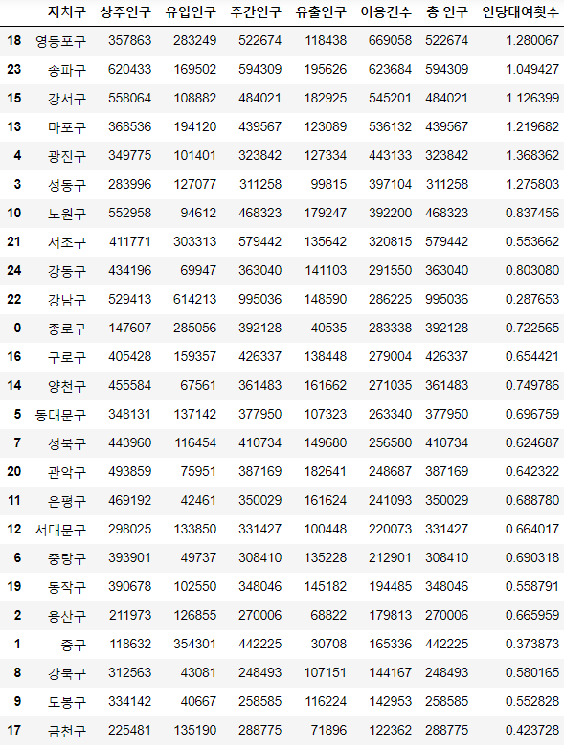
사용 데이터
서울특별시 공공자전거 대여이력 정보 (http://data.seoul.go.kr/dataList/OA-15182/F/1/datasetView.do)
대여소 번호, 반납 대여소 번호, 이용시간, 이용거리
2. 서울시 공공자전거 대여소 정보 (https://data.seoul.go.kr/dataList/OA-13252/F/1/datasetView.do)
대여소 번호, 대여소 구
3. 2015년 서울시 상주, 주간인구 통계 (https://data.seoul.go.kr/dataList/10077/S/2/datasetView.do)
자치구별 상주인구, 유입인구, 유출인구, 주간인구

Slide 6
분석 과정
2015년 서울시 공공자전거 대여이력 정보와 자치구별 상주인구, 유입인구, 유출인구, 주간인구 데이터
자치구별 상주인구, 유동인구, 자전거 이용 수를 다중선형회귀분석을 통해 분석
분석 결과 시각화

Slide 7
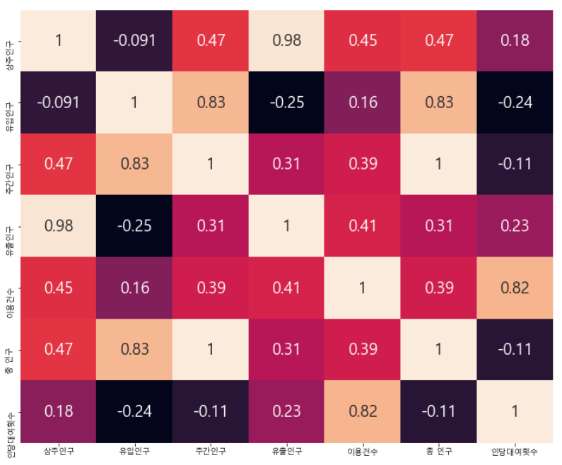
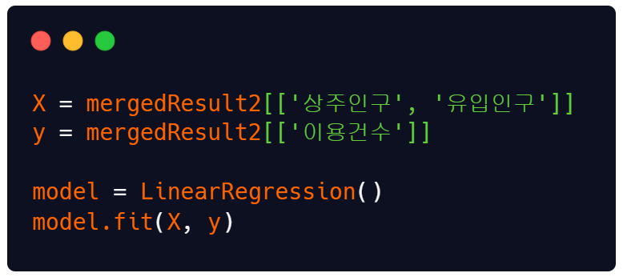
분석 결과
Notes:
여러 변인들이 어떤 관계를 가지고 있는지 알아보기 위해 히트맵 확인 -> 어떠한 두 변인도 상관계수가 0.5를 넘지 못함
여러 변인을 동시에 고려하여 분석을 진행하기로 함
독립변수로 상주인구와 유입인구, 종속변수로 자전거 전체 대여 횟수로 설정하고 다중선형회귀분석을 진행

Slide 8
분석 결과

Slide 9
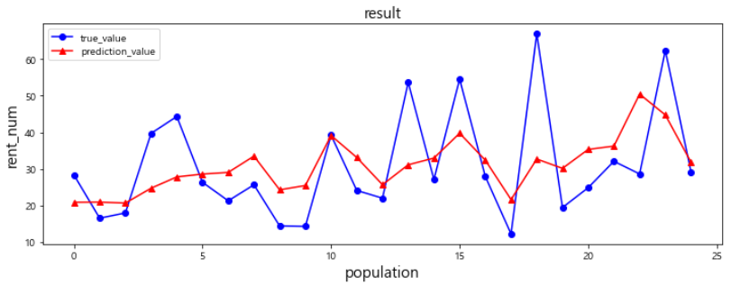
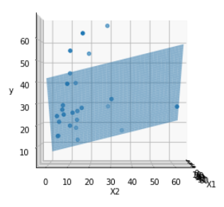
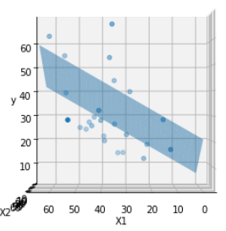
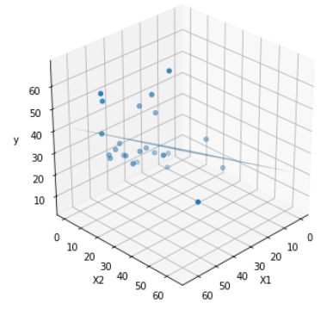
분석 결과
Notes:
먼저 기존 데이터 x, y 그래프와 기존 데이터 x에 대해 회귀분석 모델이 예측한 그래프를 그림
어느정도 맞는듯 하면서도 어긋난 부분이 많아 x1, x2, y에 대한 3차원 그래프를 그려보기로 함

Slide 10
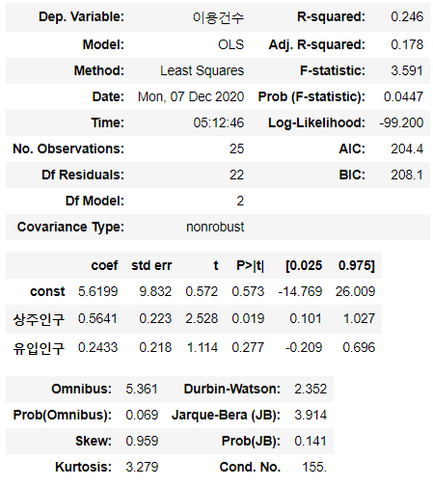
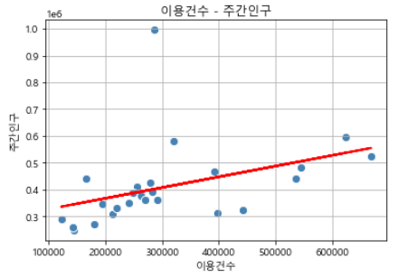
분석 결과
Notes:
조금 더 확실한 결과를 위해 모델 정보를 확인
Coef(이 부분을) 확인해보면 상주인구가 유입인구보다 자전거 대여 횟수에 더 많은 영향을 미치는 것을 알 수 있다.
그러나 상주인구의 경우 p-value의 값이 0.019로 신뢰할 수 있지만, 유입인구의 p-value는 0.277로 신뢰도가 높지는 않다
주간인구와 자전거 대여 횟수 사이의 관계를 살펴보았을 때, 강남구의 값이 일반적인 경향성에서 벗어나 있어 분석의 정확도에 영항을 미쳤을 것이라 생각됨

Slide 11
자치구별 자전거 거치대 개수 분포 분석

Slide 12
사용 데이터
서울특별시 공공자전거 대여소 정보 (http://data.seoul.go.kr/dataList/5/literacyView.do)
거치대의 수, 운영 방식, 대여소번호, 보관소명. 위도와 경도, 자치구
2. 서울시 행정구역별 통계 (면적 참조용) (http://data.seoul.go.kr/dataList/412/S/2/datasetView.do)
월간, 일간 이용정보, 대여소번호, 이용건수, 대여일자
3. 자치구 구분 지도 데이터 (https://github.com/southkorea/southkorea-maps)
가입자의 연령대, 성별, 대여 장소, 반납 장소, 대여구분코드, 이용 횟수

Slide 13
분석 과정
서울시 자치구별 면적 데이터, 대여소별 위치 및 자전거 거치대의 개수 데이터
자치구별 자전거 거치대의 개수 계산
자치구 면적당 자전거 거치대의 개수 계산
분석 결과 시각화

Slide 14
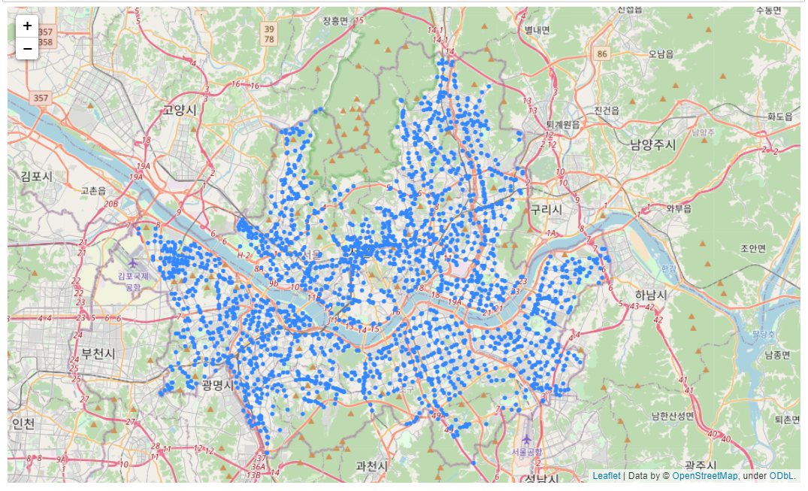
분석 결과
Notes:
먼저 서울시 지도에 자전거 대여소의 위치를 표시해봄
종로구-중구 구간에 대여소가 빽뺵하게 밀집해 있음
강남구-서초구 구간에는 대여소가 대로변 중심으로 규칙적으로 위치해 있음

Slide 15
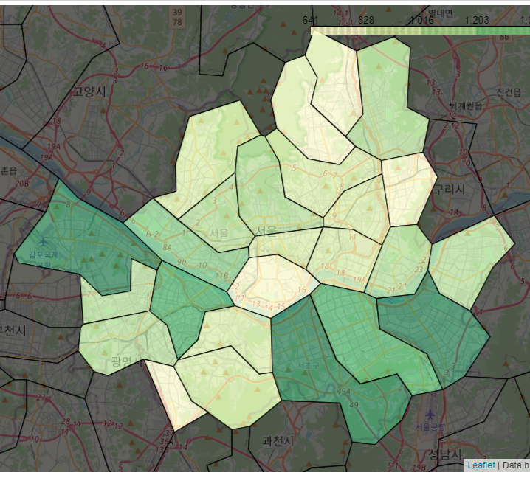
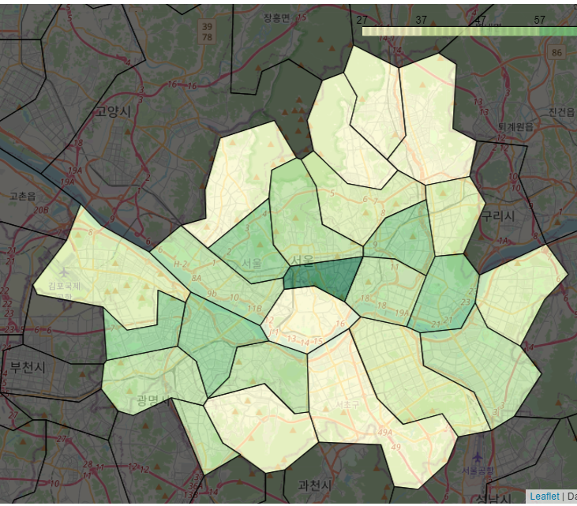
분석 결과
Notes:
다음으로 각 자치구별 대여소의 개수를 확인해봄
강서구, 서초구, 송파구, 강남구에 대여소가 많이 위치함
그러나 면적 대비 거치대 수를 확인하면 중구에 대여소가 빽빽하게 밀접한 것을 확인할 수 있음

Slide 16
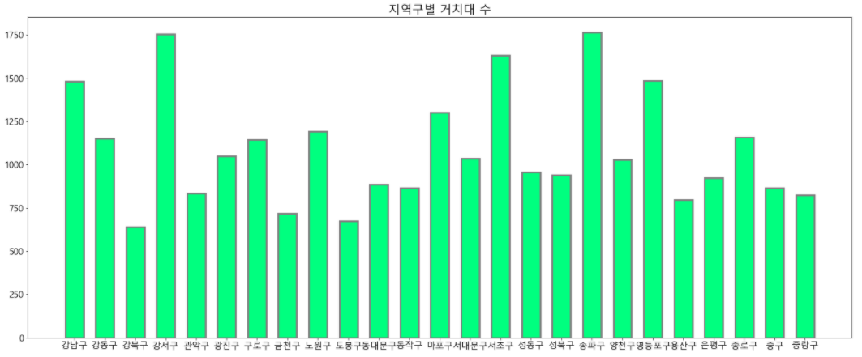
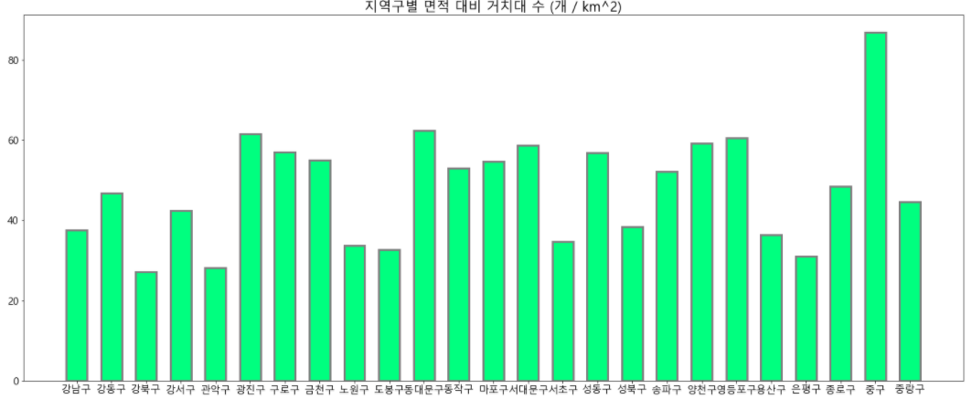
분석 결과
Notes:
이를 그래프로 나타내면
이 그래프는 지역구별 대여소의 개수이고
이 그래프는 면적대비 대여소의 개수이다

Slide 17
거치대 수가 많을수록 자전거 사용량이 많을까?

Slide 18
사용 데이터
서울특별시 공공자전거 대여소 정보 (http://data.seoul.go.kr/dataList/5/literacyView.do)
거치대의 수, 운영 방식, 대여소번호, 보관소명. 위도와 경도, 자치구
2. 서울특별시 공공자전거 이용정보(월별) http://data.seoul.go.kr/dataList/OA-15248/F/1/datasetView.do
월간 이용정보, 대여소번호, 이용건수, 대여일자
(2020년 1월~ 5월 사이 공공자전거 사용자들의 자전거 이용 정보를 활용)

Slide 19
분석 과정
2020년 서울시 2020년 1월~ 5월 사이 공공자전거 사용자들의 자전거 이용 정보 사용
기존 두번째 활용했던 대여소 정보와 새로 불러온 월간 공공자전거 이용 정보를 병합하여 새로운 데이터셋 생성
자치구별 자전거 대여 횟수와 대여소 개수와의 상관관계를 선형회귀분석
분석 결과 시각화

Slide 20
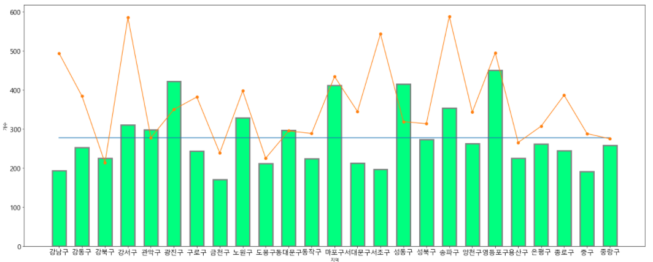
분석 결과
Notes:
먼저 데이터를 시각화함
파란색 선은 전체 지역에서의 거치대당 평균 대여 횟수
주황색 꺾은선그래프는 지역별 거치대 수
초록색 막대그래프는 지역별 거치대당 평균 대여 횟수
꺾은선그래프의 값은 크지만 막대그래프가 파란 선을 넘지 못한 강남구, 서초구 등은 겨치대 수 대비 효율이 좋지 않다고 예상함

Slide 21
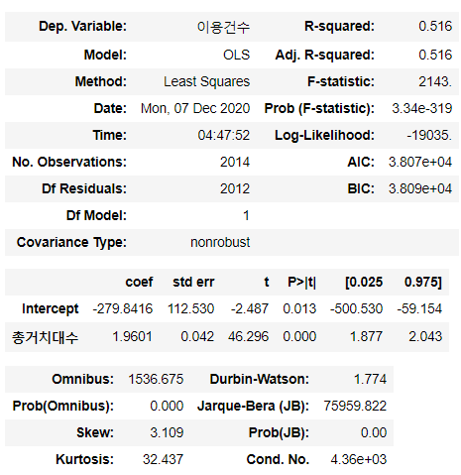
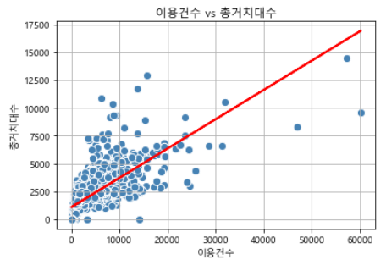
분석 결과
Notes:
자전거 대여 횟수와 자전거 거치대수의 관계를 회귀분석한 결과
P-value가 낮아 분석 결과를 신뢰할 수 있음
자전거 거치대수와 자전거 대여 횟수는 큰 양의 상관관계를 가지고 있는 것으로 판단됨

Slide 22


결론
지역별 불균형 해결
Notes:
우선, 자전거 배치 불균형을 가지고 오는 원인에 대해 여러 방면에서 분석해 본 결과로, 주간인구(상주인구 + 유입인구 – 유출인구)의 지역별 차이, 도로의 형태나 지하철 보급 상태에 따라 거치대 분포 밀도가 달라진다는 것을 회귀분석과 도식화 과정을 거치며 알 수 있었다.
또한 지역별 면적 대비 거치대 수 그래프와 지역별 거치대당 이용 횟수 그래프를 활용하여 각 지역의 거치대 공급이 과잉인지 부족인지 판단할 수 있었고, 이러한 데이터를 바탕으로 향후 대여자전거 사업을 진행한다면 현재 지역별로 나타나고 있는 거치대 배치의 불균형을 해소할 수 있을 것이라 생각되었다.
그리고 자전거 대여 횟수와 거치대수의 선형 회귀분석을 통해 얻어낸 약 51.6%의 설명력을 가진 회귀 모델을 통해 통계적으로 유의한 거치대 수와 이용자 수 사이의 관계식을 알아낼 수 있었고, 이 관계식을 토대로 거치대를 늘렸을 경우, 혹은 줄였을 경우에 이용 건수가 어떻게 변할 것인지 예측할 수 있었다.
위와 같은 통계 정보들을 토대로 지역구별 거치대 수를 조절하며 이용 횟수를 평균에 가깝게 맞춰낼 수 있게 된다면, 공공자전거 공급부족, 과잉반납 같은 지역별 불균형 문제를 더욱 경제적이고 효과적으로 해결할 수 있을 것으로 기대된다.

Slide 23
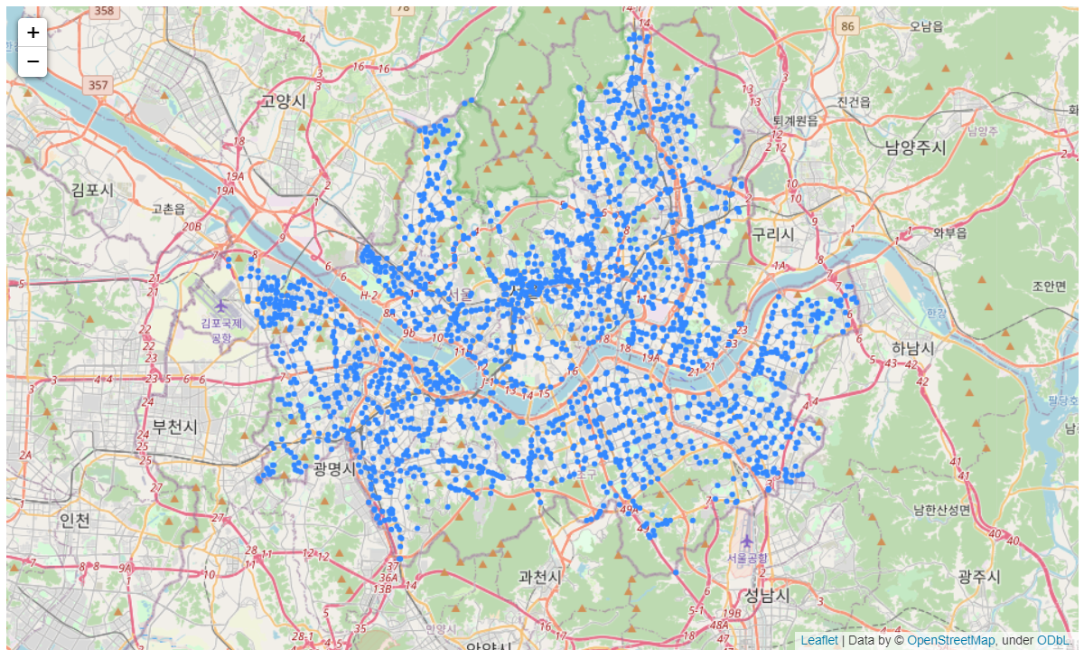
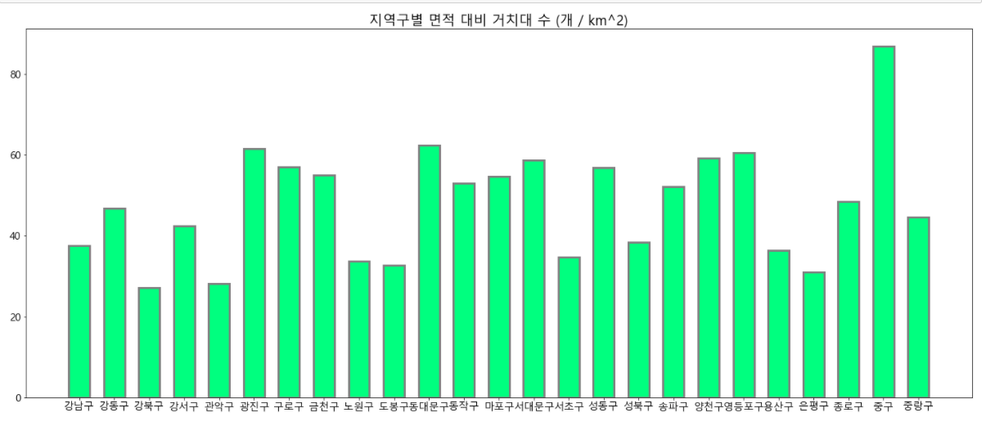
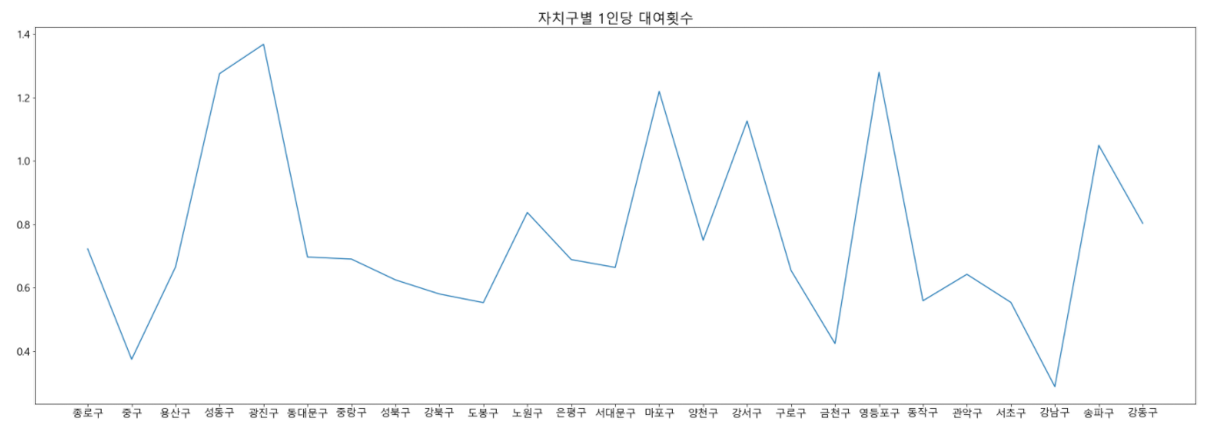
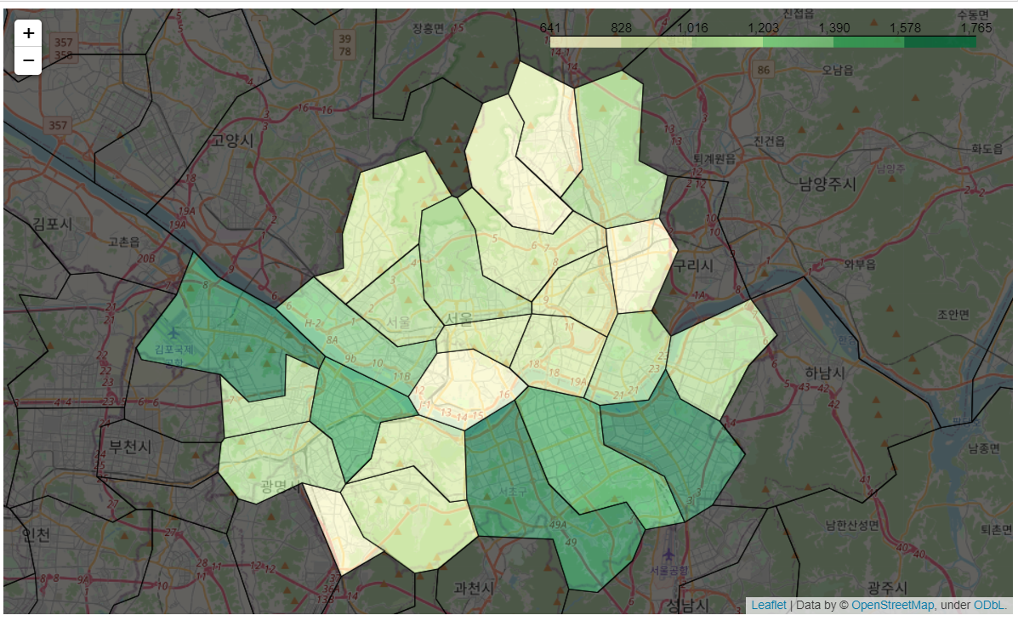
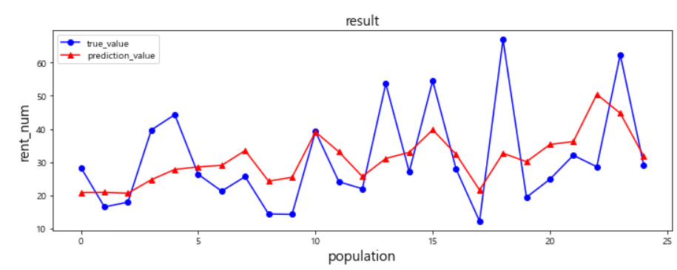

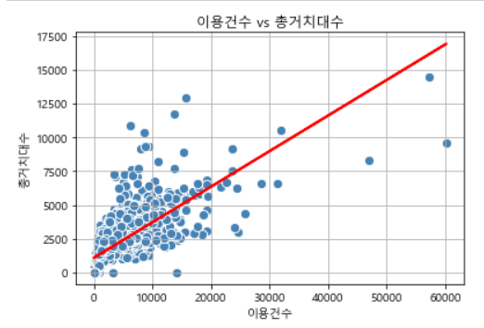
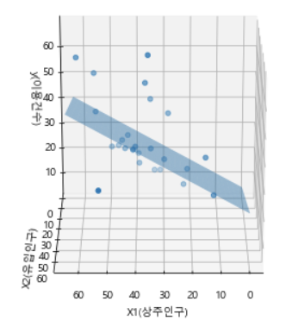
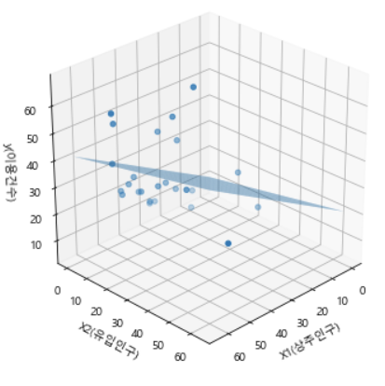
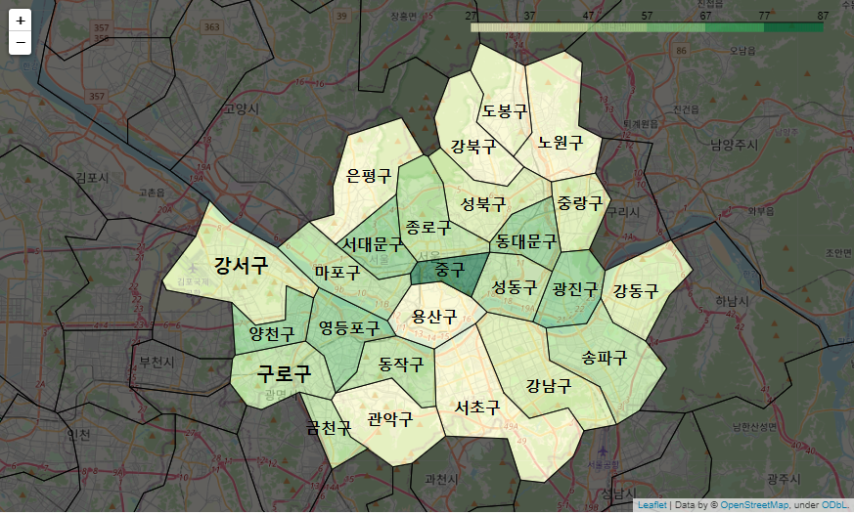
자치구별 자전거 거치대 개수 분포 분석
지역구별 면적 대비 거치대 수 (개 / km^2) 막대 그래프
서울시 공공자전거 데이터 분석
7조 최주혁, 황종익, 흐엉
상주인구, 유입인구 비율에 따른 대여 횟수 분석
거치대 수가 많을수록 자전거 사용량이 많을까?
서울특별시 구별 총 거치대 수 분포도
지역별 거치대 수, 거치대당 이용 횟수
- 전체 지역의 거치대당 평균 이용회수
- 해당 지역의 거치대 수
- 해당 지역의 거치대당 평균 이용 회수
상주인구, 유입인구, 인당 대여회수의 다중선형회귀분석 결과
서울특별시 구별 총 거치대 수 분포도
Notes:
인포그래픽 상주인구, 유입인구 비율에 따른 대여 횟수 분석의 경우 자전거 대여 횟수와의 연관성이 신뢰도가 그렇게 높지는 않지만, 어느정도 양의 상관관계가 있는 것을 확인했다.
또한 상주인구가 유입인구보다 대여 횟수에 더 큰 영향을 미쳤다
자전거 거치대의 경우, 각 구별 절대적인 거치대 수와는 다르게 면적당 거치대 수를 계산했을 때 중구가 굉장히 높게 나타났다.
마지막으로 거치대 수와 자전거 대여 횟수는 신뢰도가 높은 양의 상관관계를 가졌으며, 강남구, 서초구는 자전거 거치대수 대비 대여 효율이 떨어지는 것으로 나타났다.

Slide 24
감사합니다

